Slide 1
Звіт за результатами вивчення особливостей адаптації до освітнього середовища першокурсників
Чернівецького національного університету
Радчук Валентина,
Кандидат психологічних наук, доцент,
Завідувач кафедри Практичної психології,
Керівник Соціально-психологічного центру ЧНУ

Slide 2
Загальна інформація
З метою вивчення особливостей адаптації першокурсників як до умов навчання, так і до взаємодії із викладачами, куратором, однолітками та різноманітних інших чинників в жовтні – листопаді 2023 року було проведено електронне анкетування.
Всього в анкетуванні взяли участь 476 респондентів, серед яких 68% дівчат, 32% – хлопців.

Slide 3
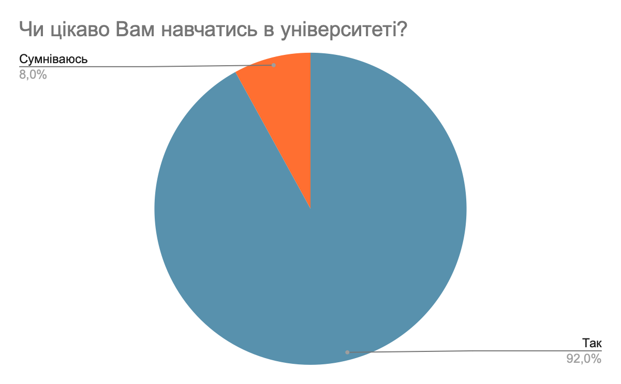
Цікавість навчання
На питання, чи цікаво навчатись в університеті, значна кількість відповіли ствердно – 92%.
Як бачимо, тільки 8% сумніваються в цікавості навчання.
Слід зазначити, що жодної негативної відповіді не вказано.

Slide 4
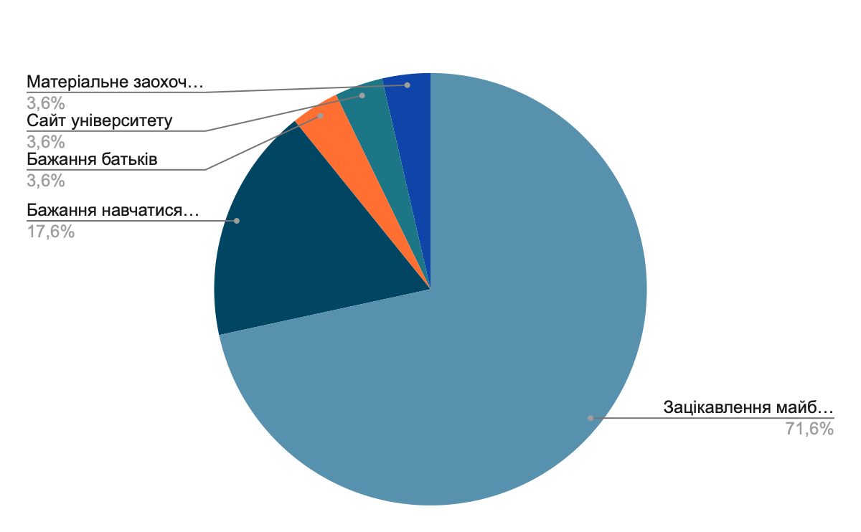
Поштовх до вступу в університет
Поштовхом до вступу в університет для значної більшості (майже 72%) є зацікавленість майбутньою професією.
Майже 18% відзначають бажання навчатися саме в цьому вищому навчальному закладі.
Майже по 4% отримали наступні чинники: бажання батьків, сайт університету, матеріальне заохочення.

Slide 5
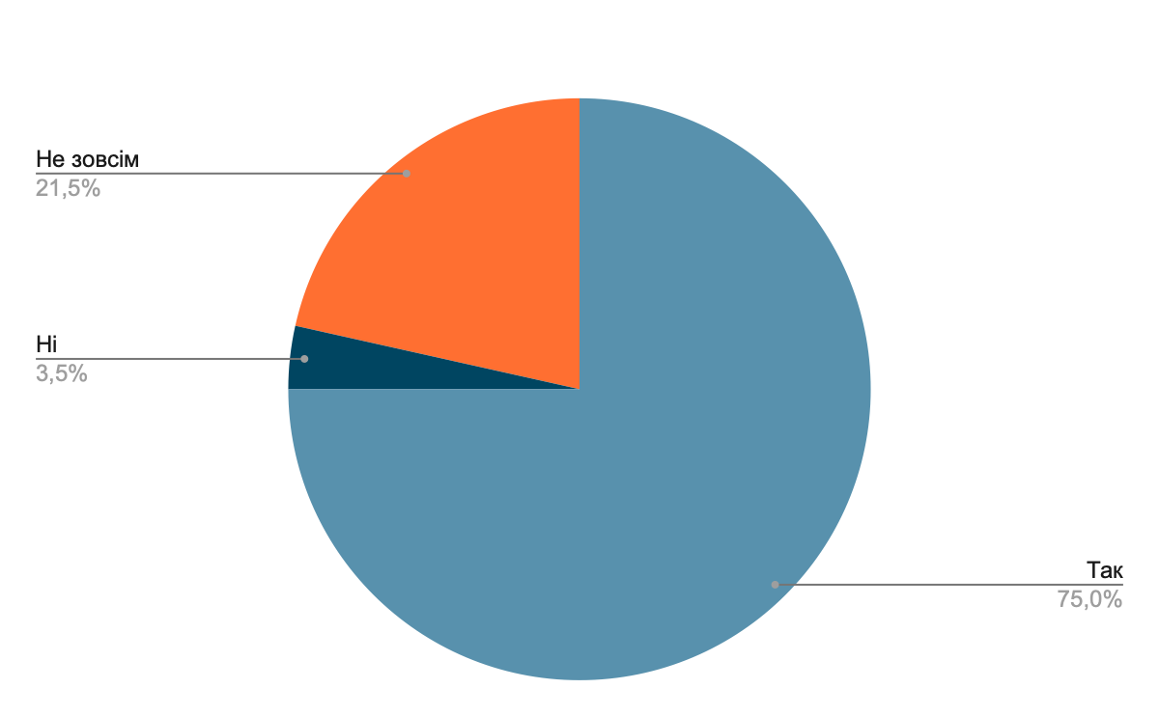
Задоволення процесом навчання

Slide 6
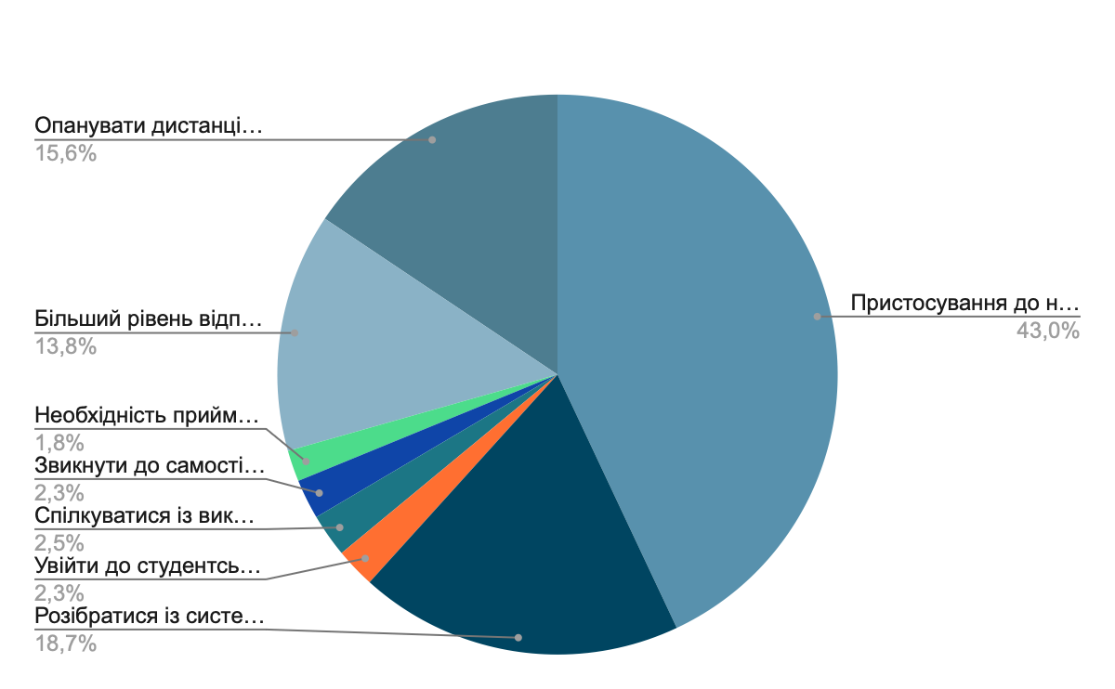
Труднощі під час навчання
Серед них виокремлюють пристосування до навчальних вимог.
Також, необхідність ознайомлення із системою оцінювання.
Студенти відзначають труднощі що виникли під час навчання в університеті.

Slide 7
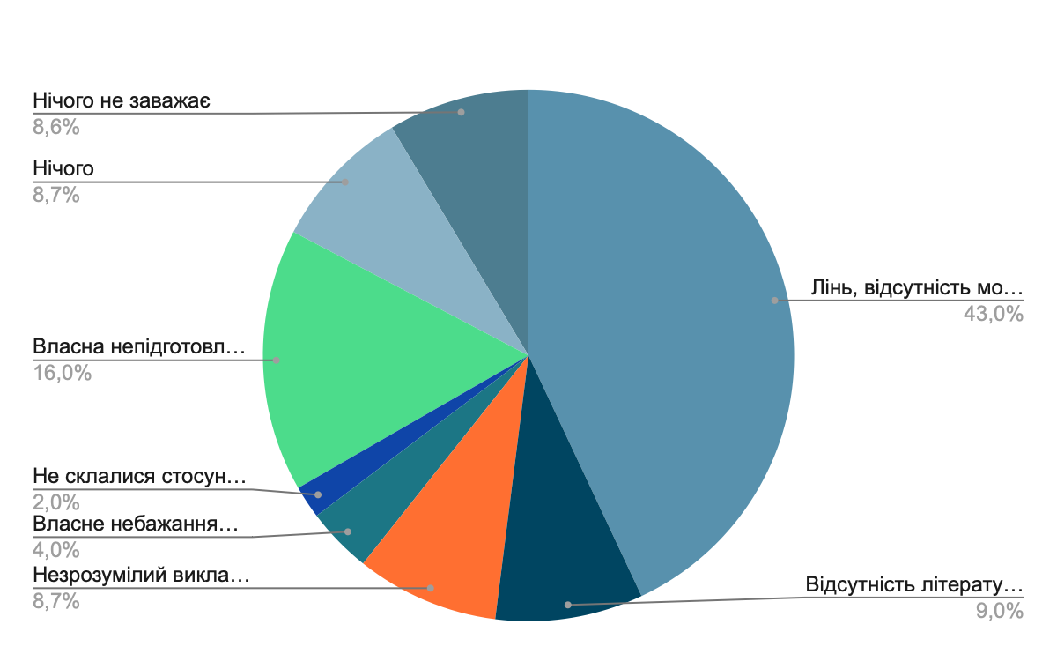
Перешкоди у навчанні

Slide 8
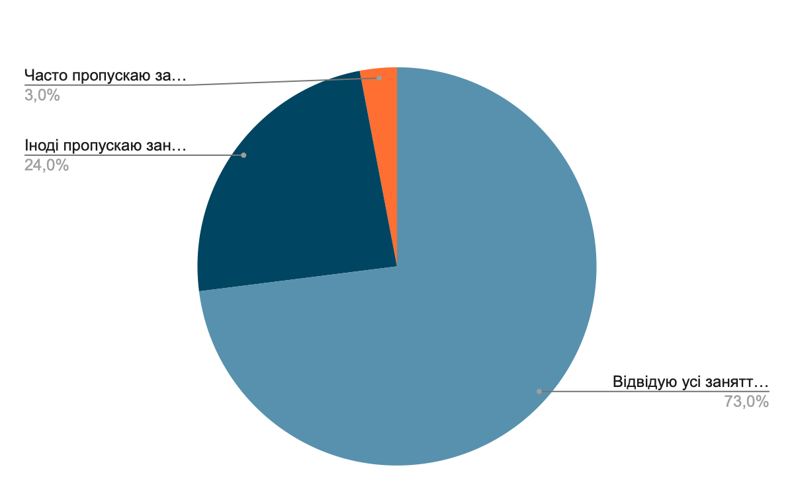
Відвідуваність занять
73% вказують, що вони відвідують усі заняття, які проводяться, 24% іноді дозволяють собі пропустити заняття.

Slide 9
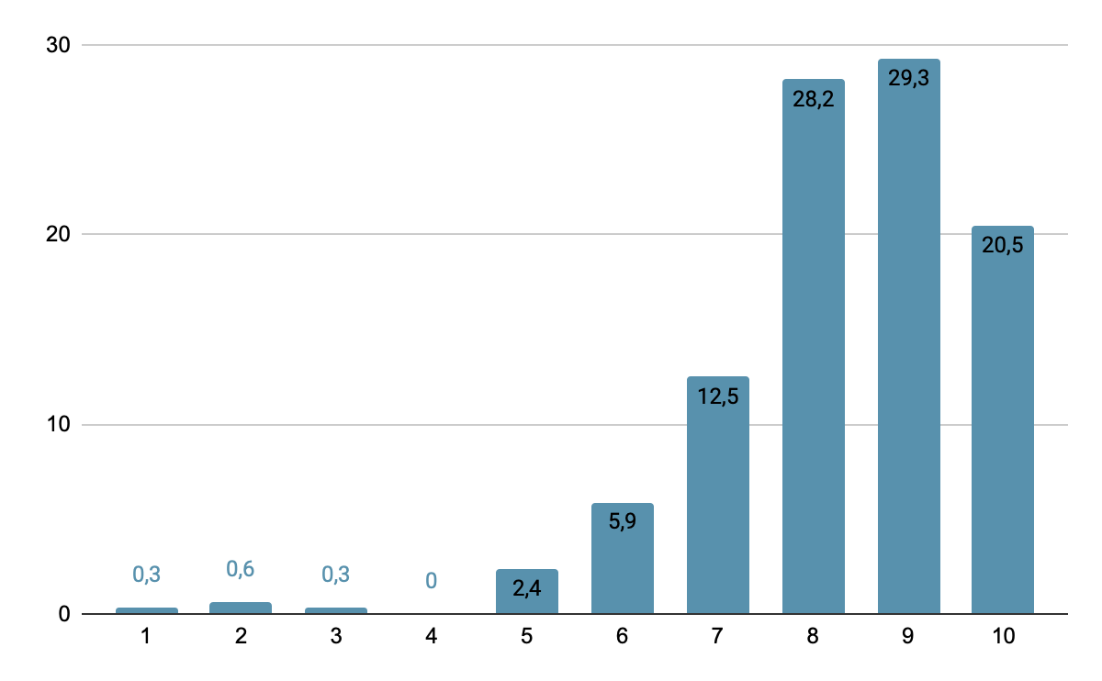
Доступність викладення матеріалу
Як бачимо, доступність викладання оцінена як достатньо висока, на показники, які переважають в межах від 8 до 10 припадає 78%.
Студенти найчастіше звертаються за допомогою до рідних, друзів, викладачів.
Меншою мірою студенти схильні звертатися за допомогою до працівників деканату.

Slide 10
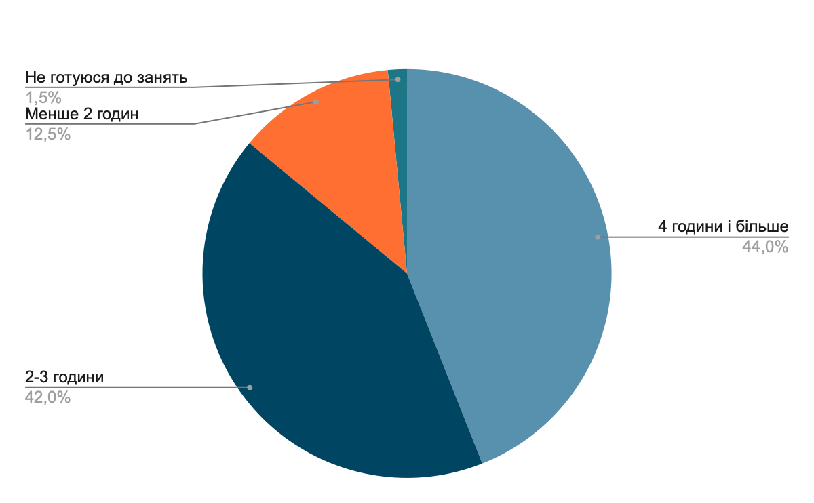
Час для підготовки до занять

Slide 11
Загальна статистика
80% - повністю задоволеними якістю навчання на факультеті;
≈ 50% - задоволені переліком та змістом навчальних дисциплін;
≈ 50% - зазначають, що заняття проводяться в активній та цікавій формі;
78% - мають власне розуміння виконання завдання для самостійної роботи;
97% - використовують у навчанні сайт ЧНУ (Moodle);
Рідко - респонденти мають конфліктні ситуації;
Першокурсники більш схильні відчувати внутрішню напругу та тривожність, тобто власні психоемоційні стани.
Так само респонденти відзначили досить високий рівень невпевненості у своїх силах та власної ізольованості, що потребує звернення до психолога.

Slide 12
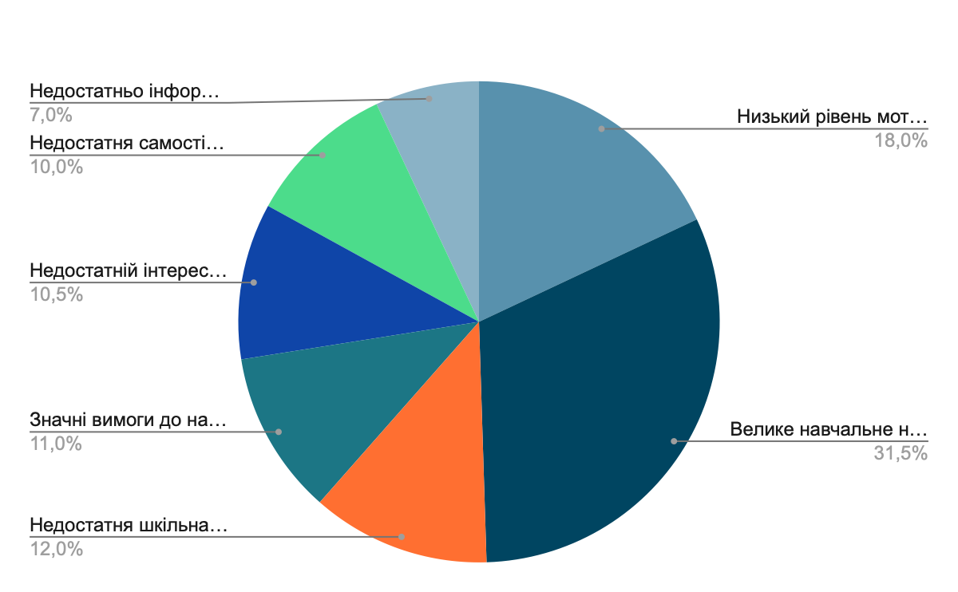
Перешкоди у пристосуванні до навчання
На питання щодо того, що заважає пристосуватись до навчання, 31,5% вказують на велике навальне навантаження, 18% - низький рівень мотивації.

Slide 13
Навчання офлайн
Під час навчання офлайн, 30% студентів вказують, що не виникає жодних труднощів.
30% зазначають, що їм доводиться опановувати високий обсяг матеріалу.
Нерозуміння системи оцінювання відзначають як проблему 15% респондентів.

Slide 14
Висновки
Як бачимо, процес адаптації студентів І курсу в цілому оцінений ними як емоційно-позитивний, як щодо взаємовідносин із одногрупниками, викладачами, кураторами, так і щодо освітнього процесу.
Звісно, залишаються труднощі у пристосуванні до абсолютно нової для студентів форми навчання та оцінювання.
Внутрішні психологічні переживання, як то тривожність, ізольованість, напруга потребують уваги та роботи щодо їх корекції.
Саме така робота здійснюється соціально-психологічним центром при ЧНУ.

